Slide 1

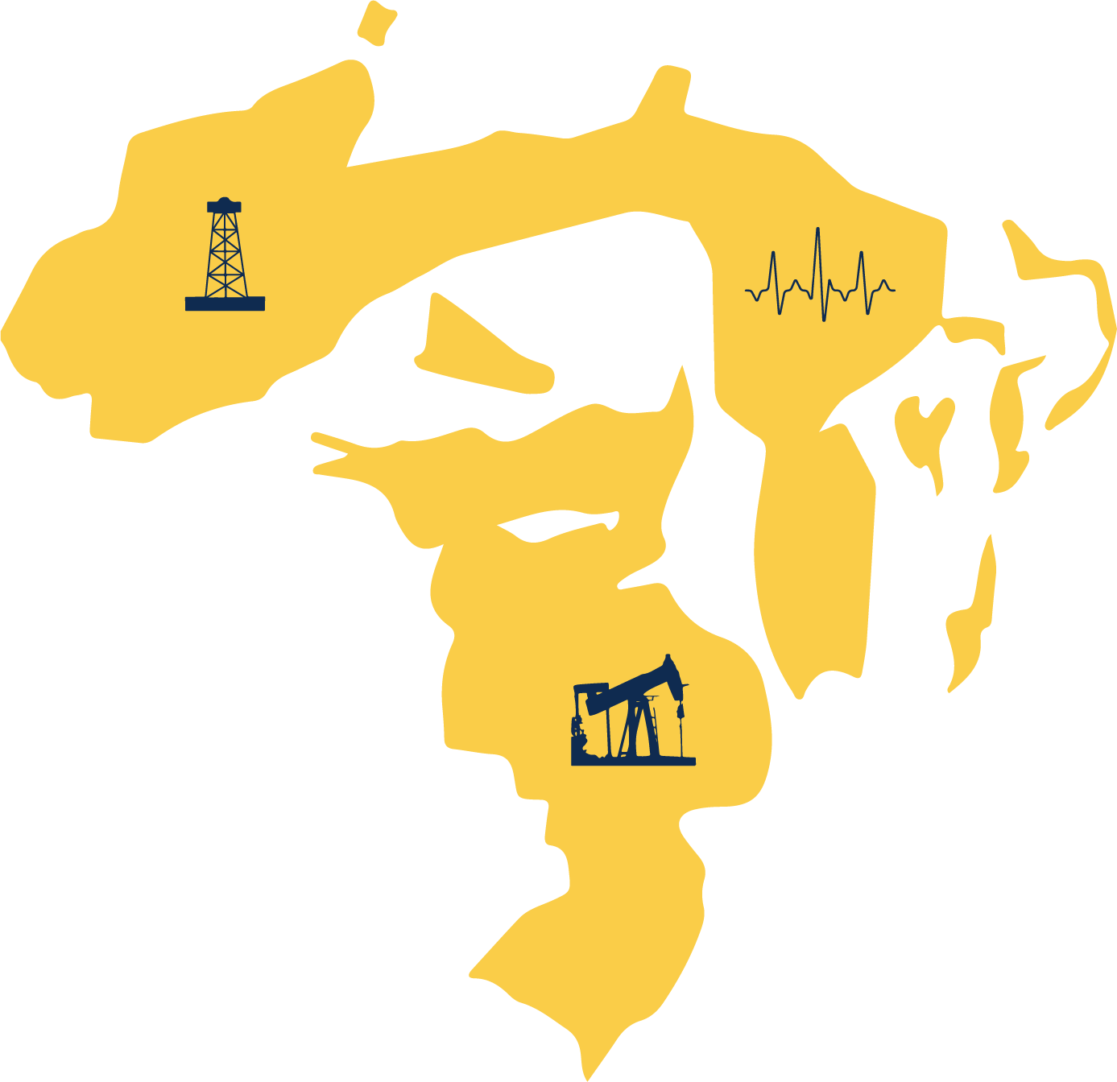
Título, título......
Workshop: Exploração e Produção em Bacias Terrestres
28 e 29 de junho de 2022
Autor(es) e filiação

